Slide 1
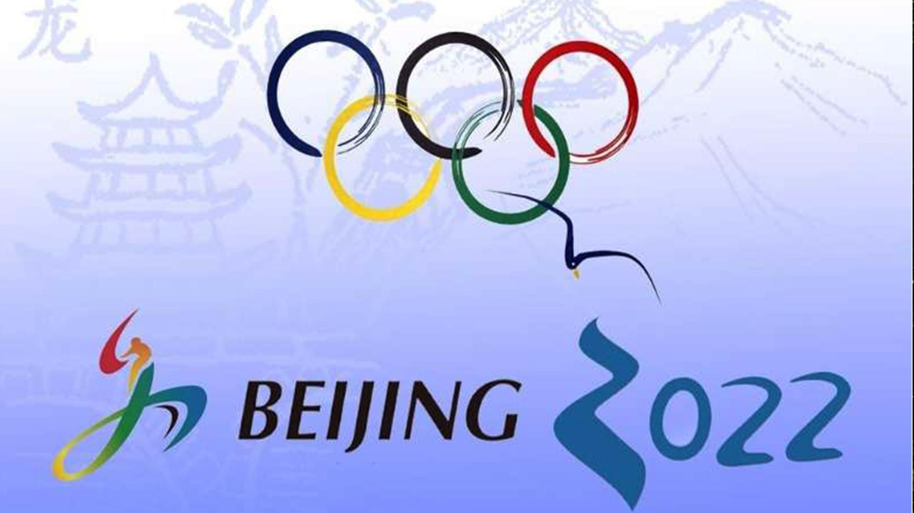
XXIV Зимние Олимпийские игры
Подготовила: инструктор по физической культуре Ирина Владимировна Климова

Slide 2
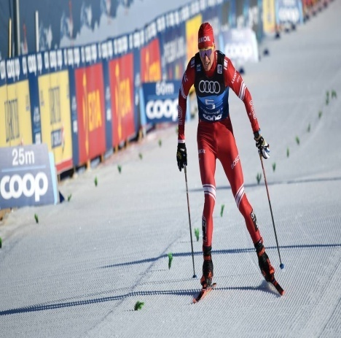
С 4-ого по 20-ое февраля в Пекине будут проходить 24-ые зимние Олимпийские игры, а с 4-ого по 13-ое марта пройдут зимние паралимпийские игры. Это уникальное событие, которым Китай может по праву гордиться. Пекин станет первым в мировой истории городом, которому выпала честь принимать и летние (2008 год) и предстоящие зимние олимпийские игры.
В Пекине-2022 будут проводиться соревнования в 15 дисциплинах по семи видам спорта: биатлону, бобслею (в том числе скелетону), керлингу, хоккею с шайбой, санному спорту, фигурному катанию, шорт-треку и конькобежному спорту, горнолыжному спорту, лыжным гонкам, фристайлу, лыжному двоеборью, прыжкам с трамплина и сноуборду.
Всего разыграют 109 комплектов медалей.

Slide 3
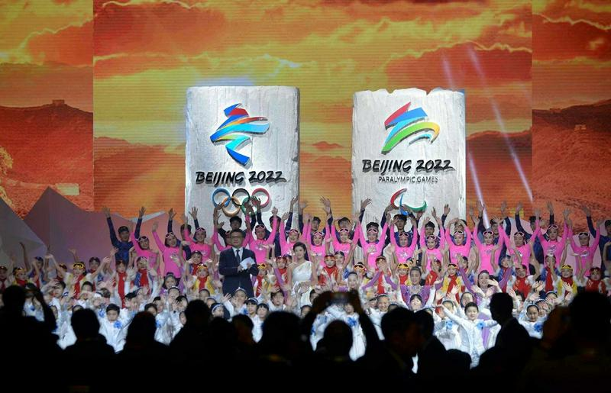
Стадионы Пекина-2022
Пекин – город-хозяин Олимпиады. Но на деле Игры пройдут в трех кластерах: собственно в Пекине, в Яньцине к северо-западу от столицы и в Чжанцзякоу. Хотя он расположен в 200 км от Пекина, на скоростном поезде туда можно добраться за час.
Церемонии открытия и закрытия Игр пройдут на Национальном стадионе Пекина, также известном как "Птичье гнездо". Он же был главной ареной Игр-2008. Все ледовые соревнования состоятся в пекинском кластере. Пекинский национальный плавательный комплекс, который называют Водяным кубом, переоборудован под керлинг. Столичный дворец спорта примет фигурное катание и шорт-трек. Хоккей пройдет в Государственном дворце спорта и на арене "Укэсон".
На новом Национальном конькобежном стадионе состоятся соревнования по конькам. Под биг-эйр для сноубордистов и фристайлистов к западу от центра Пекина построят временную арену.
Состязания по горным лыжам, бобслею, скелетону и санному спорту пройдут в Яньцине в горнолыжном центре Сяохайто. Другие соревнования на снегу примет Чжанцзякоу, городской округ в провинции Хэбэй.

Slide 4
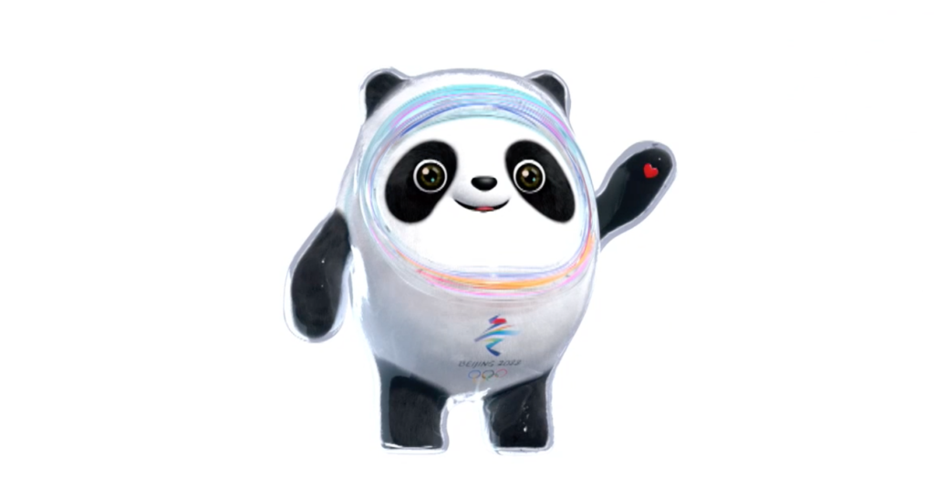
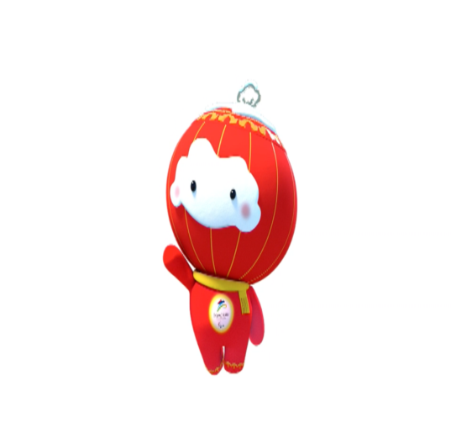
Талисман и логотип Пекина-2022
Официальный талисман зимних Олимпийских игр-2022 в Пекине – это гигантская панда по имени Бин Дуньдунь
"Бин" по-китайски – лед, но это слово также означает чистоту и силу. "Дуньдунь" символизирует детей. Талисман олицетворяет силу тела и воли спортсменов. Бин Дуньдунь призван продвигать Олимпийский дух.
Эмблема основана на иероглифе "зима" .Она изображает конькобежца наверху и лыжника внизу. Посередине можно разглядеть живописные горы, лыжные трассы и ледовые катки, которые примут Игры.
Талисман Паралимпийских игр — китайский фонарик Сюе Жуньжунь .Сюе снег, Жуньжунь — это единение, терпимость, инклюзивность, взаимодействие и взаимообогащение. Сюе Жуньжунь несет в себе мягкость, принятие, толерантность и сердечную теплоту

Slide 5
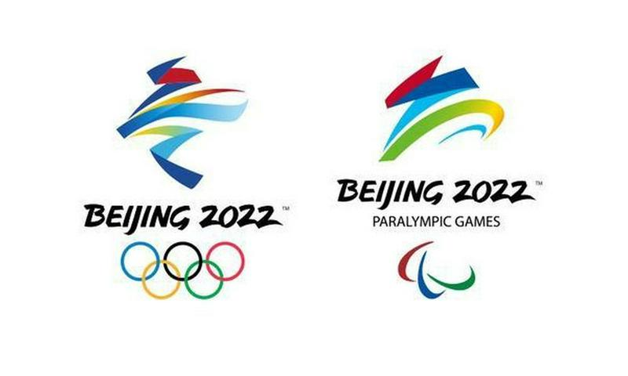
Эмблема Олимпиады
Эмблема Олимпиады созданная художницей Линь Цуньчжэнь, сочетает элементы традиционной и современной культуры Китая, а также выражает любовь к зимним видам спорта. В основу логотипа лег китайский иероглиф «зима» (冬). В верхней части эмблема напоминает фигуру конькобежца, в нижней – силуэт лыжника. Мотив развевающейся ленты символизирует горные хребты Китая, спортивные объекты, лыжные трассы и катки. Эмблема подчеркивает, что Олимпийские игры совпадут по времени с китайским Новым годом. Синий цвет олицетворяет мечту, будущее, а также чистоту льда и снега. Красный и желтый – цвета китайского флага, которые символизируют стремление, молодость и жизненную энергию.

Slide 6
Девиз
Вместе ради общего будущего – официальный девиз зимних Олимпийских и Паралимпийских игр 2022 года в Пекине. Девиз олицетворяет силу Игр и сообщества с общим будущим для всего человечества в преодолении глобальных проблем. Эти слова отражают необходимость совместной работы всего мира во имя светлого будущего – особенно с учетом трудностей, вызванных пандемией коронавируса.

Slide 7
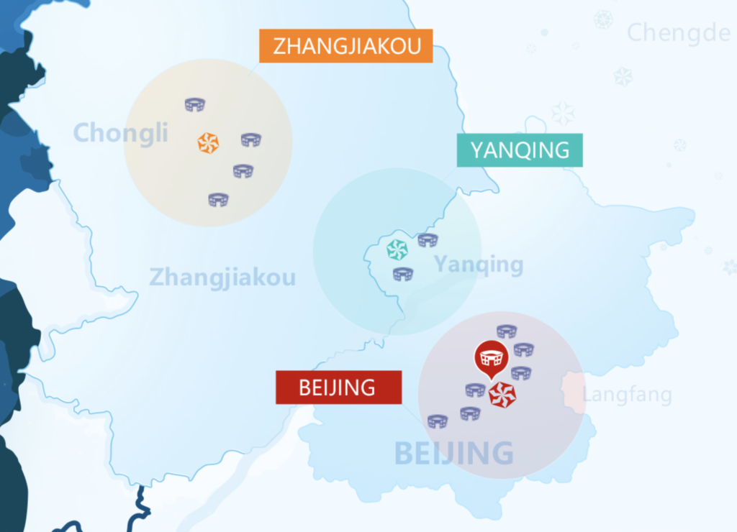
Территория зимних Олимпийских игр
Спортивные состязания будут проходить в трех областях: Пекин, Яньцин (кит. упр. 延庆, пиньинь: Yánqìng) и Чжанцзякоу (кит. упр. 张家口, пиньинь: Zhāngjiākǒu). Район Яньцин расположен в 80 км в северо-западном направлении от Пекина. Городской округ Чжанцзякоу находится несколько дальше, расстояние до него от столицы составляет 180 км. В настоящее время три эти территории соединены скоростными поездами, в результате чего путь из центра Пекина до Яньцина составляет 20 минут, из центра до Чжанцзякоу — 50 минут. В Яньцине будут проходить соревнования по горным лыжам, бобслею, скелетону и санному спорту. Чжанцзякоу — это достаточно известная горнолыжная курортная зона. Там будут проходить соревнования по сноуборду, фристайлу, биатлону, лыжным гонкам и лыжному двоеборью.

Slide 8
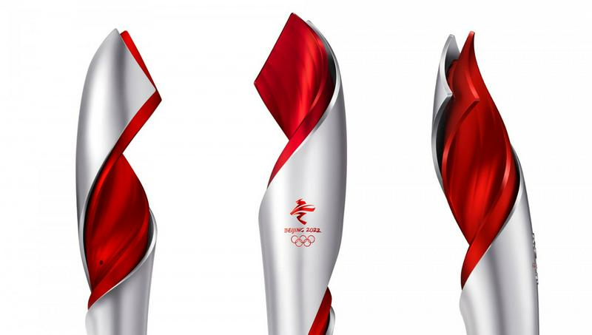
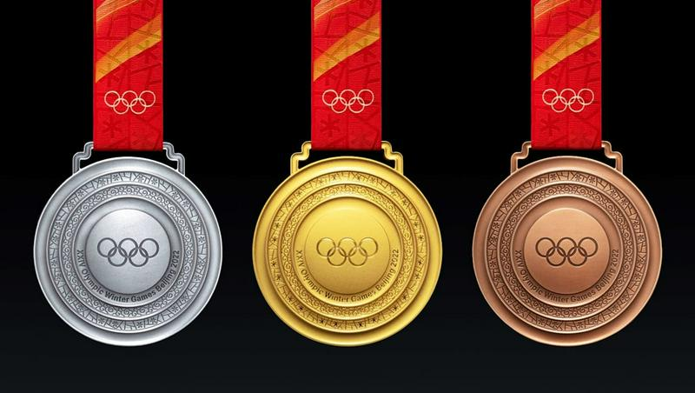
Факел
Двухцветный дизайн представляет собой метафору огня и льда, символизирующую, как он принесет свет и тепло на зимнюю спортивную арену. На нем изображена эмблема зимних Олимпийских игр в Пекине 2022 года с узорами из облаков и снежинок, расписанных снизу вверх до пламени. Спирали олимпийского факела вверх напоминают две перекрывающиеся, трепещущие ленты. Узоры облаков, покрывающие ручку, также черпают вдохновение в Организационный комитет стремится продемонстрировать богатую олимпийскую культуру Пекина.
Медали
Медали под названием «Tонг Ксинь», что означает «вместе как единое целое», были представлены на церемонии «Вместе ради общего будущего» в Пекине, в рамках празднования 100 дней до начала Олимпийских игр.

Slide 9
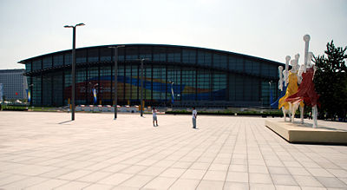
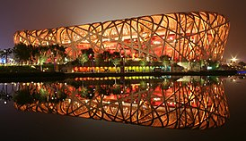
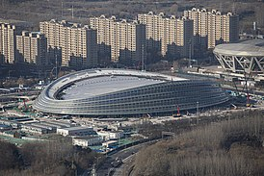
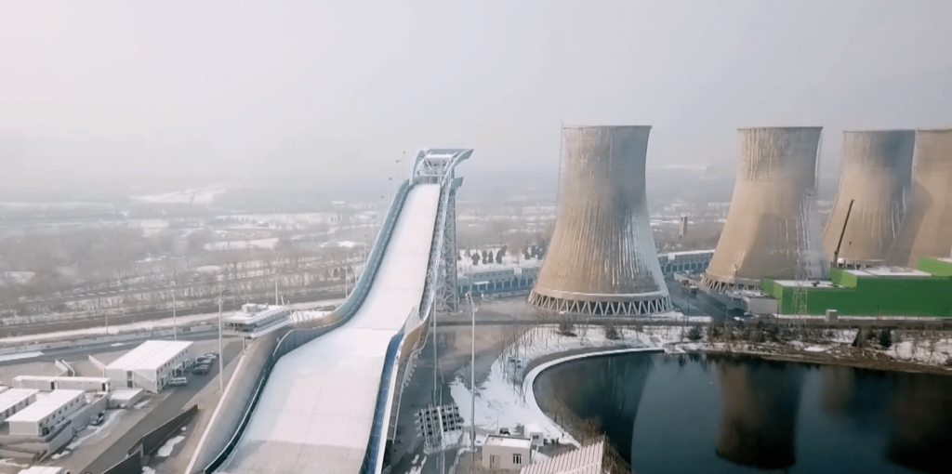
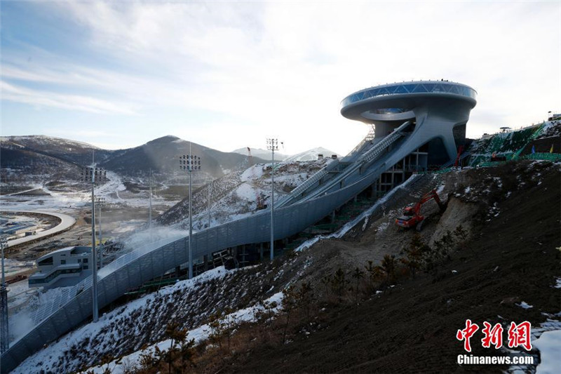
Спортивные объекты Олимпиады 2022
Пекинский национальный стадион
Национальный конькобежный стадион
Государственный дворец спорта
Трамплин Биг-Эйр «Шоуган» в Пекине
Национальный центр прыжков с трамплина в Чжанзцякоу

Slide 10
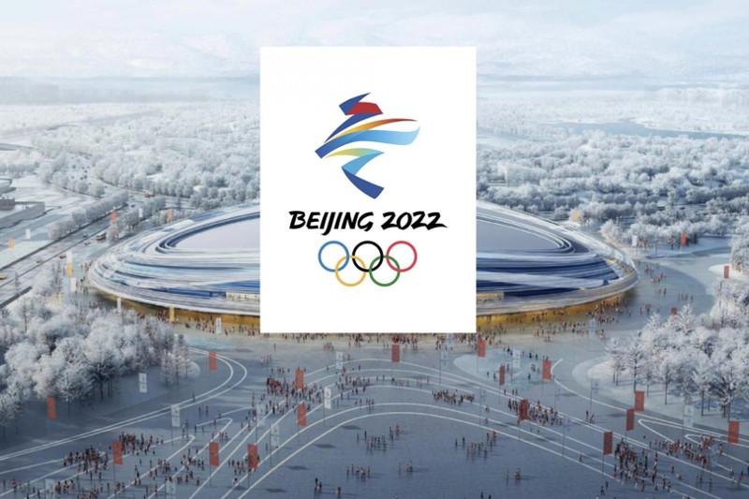
СПАСИБО
ЗА
ВНИМАНИЕ!

